Slide 1

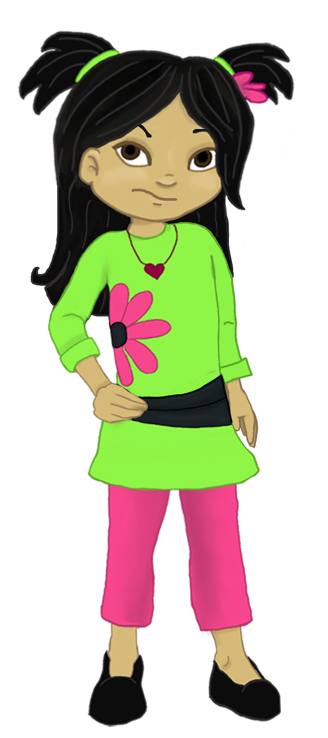
Bienvenidos a:
Soluciones cariñosas

Slide 2
Soluciones concretas para niños difíciles
7
UNIDAD
¡Salvo que necesite hacer ejercicio, cave donde está el oro!

Slide 3
Objetivos:
7
UNIDAD
Practicar combinar tiempos para calmarse establecidos y autolimitados.
Identificar las intervenciones eficaces para conductas fuera de control.
Enumerar los 3 pasos de los planes de acción eficaces.

Slide 4
Antes de comenzar
7
UNIDAD
Facilitador
Secretario
Cronometrador
Animadores/optimistas
¡No olviden cambiar de funciones!

Slide 5
Historias de éxito
7
UNIDAD
¿Identificó un lugar para hacer la tarea escolar?
¿Se comunicó con el maestro de su hijo?
¿Qué descubrió acerca de la situación escolar de su hijo?
¿Comenzó a usar la Lista diaria de tareas?
¿Cuál fue la reacción de su hijo?

Slide 6
Actividad 7.1: Concentrémonos
7
UNIDAD
Consumo de alcohol y otras drogas entre los adolescentes.
Arresto por peleas.

Slide 7
Combinación de tiempos para calmarse establecidos y autolimitados
7
UNIDAD
Ayuda a los niños a desarrollar la autodisciplina.
Finalmente acortará o eliminará las negativas directas y los berrinches de nuestro hijo.

Slide 8
Desarrollar un plan
7
UNIDAD
Ayuda a los niños a enfocarse en su conducta.
Es una herramienta de enseñanza eficaz.
Ayuda a los niños a resolver problemas.
Reduce la frecuencia de la conducta.
Redirecciona a los niños, llevándolos de respuestas emocionales hacia soluciones inteligentes.

Slide 9
Actividad 7.2: Gritos
7
UNIDAD
“Odio el tiempo para calmarme y me encargaré de que te enteres”.

Slide 10
Rivalidad entre hermanos
7
UNIDAD
Consecuencia de dos pasos:
Pida a los niños que desarrollen su propio plan.
Solo cuando los hermanos estén de acuerdo, podrán dar por terminado el tiempo para calmarse.

Slide 11
Conductas fuera de control
7
UNIDAD
Los tiempos para calmarse autolimitados son la respuesta.
Sin importar el tiempo que demore, ¡los padres deben ganar esta batalla!

Slide 12
Actividad 7.3: Ángela
7
UNIDAD

Slide 13
Extender el tiempo para calmarse
7
UNIDAD
Se usa con niños mayores, de 8 a 10 años.
Se reserva para conductas fuera de control.
Se usa solo cuando no se logró cambiar la conducta después de haber aplicado tiempos para calmarse normales durante 3 a 4 semanas.

Slide 14
Actividad 7.4:
¿Qué fue lo que hizo?
7
UNIDAD

Slide 15
Planes de acción eficaces
7
UNIDAD
Dígale a su hijo lo que siente.
Establezca la regla y espere tener éxito.
Haré. . . todo lo que hará para apoyar el éxito.

Slide 16
Actividad 7.5: Planificación
7
UNIDAD
¿Cuándo?
¿Lugar?
Mantenga las interrupciones al mínimo:
Mi plan:
Paso 1
Paso 2
Paso 3

Slide 17
Consecuencias naturales
7
UNIDAD
“Un hombre que lleva a un gato por la cola aprende algo que no aprenderá de ninguna otra manera”.
-Mark Twain

Slide 18
Actividad 7.6:
Planes personales de acción
7
UNIDAD
Yo amo. . .
Quiero. . .
Haré. . .
Supervisión activa
Consecuencias
Consistencia
¿Qué más?

Slide 19
Actividad 7.7: Puntos clave
7
UNIDAD
  1. Los padres deben desarrollar un plan de acción de tres pasos efectivo para ____________ conducta no deseada que deseen cambiar.
  2. Cuando el uso consistente de tiempos para calmarse de corto plazo no logra detener las conductas no deseadas, los padres deben considerar el uso de tiempos para calmarse _______________ (de hasta 24 horas).
  3. Los padres deben evitar rescatar a los niños de las consecuencias ________________ de su conducta.
  4. Cuando los padres castigan a sus hijos, deben quitarles __________________ de la lista del niño durante un período de tiempo ____________________.
  5. Cuando los niños hayan consumido tabaco en el pasado, los padres ocasionalmente deben realizar ________________ ______________ a sus hijos cuando estén en la casa de un amigo, para asegurarse de que no fumen ni mastiquen tabaco.
  naturales revisiones cada extendidos breve espontáneas todo

Slide 20
Lo más poderoso
7
UNIDAD

Slide 21
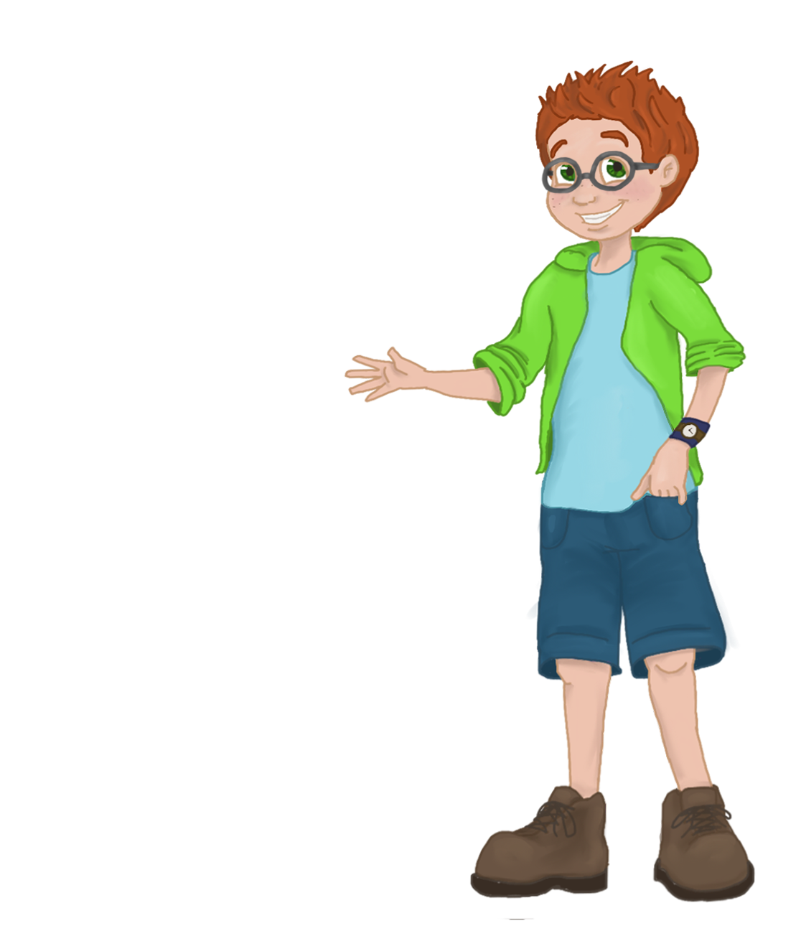
Horas de sueño, dieta y conducta
8
UNIDAD
La conexión (no tan) oculta

Slide 22
Sabias palabras
7
UNIDAD
“El mayor factor de predicción de la conducta violenta son los castigos de los padres aplicados en forma irregular y violenta.”
-Departamento de Justicia de los EE. UU.

